Slide 1

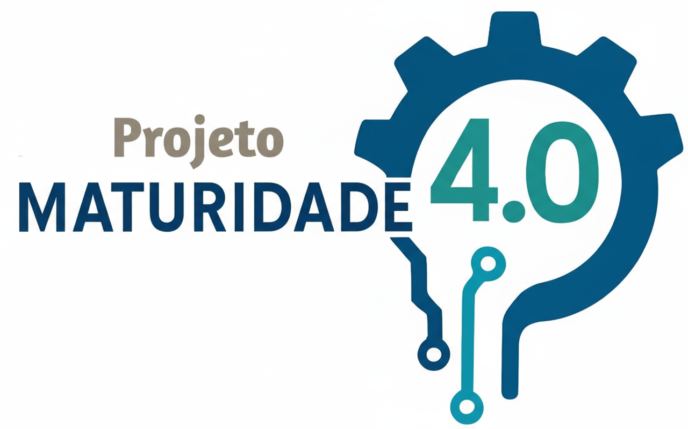

Metodologia de Avaliação de Maturidade em Indústria 4.0
Equipe
Coordenação Geral: Raphael Machado, D.Sc.
Líder Técnico: Wladmir Chapetta, D.Sc.
Equipe: Cristiano Castro, M.Sc.
Ewerton Madruga, Ph.D.
Flávia Agostini, D.Sc.
Wilson Mello Jr., D.Sc.

Slide 2
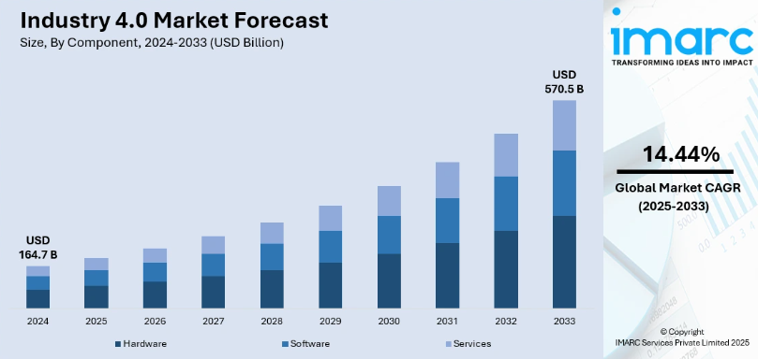
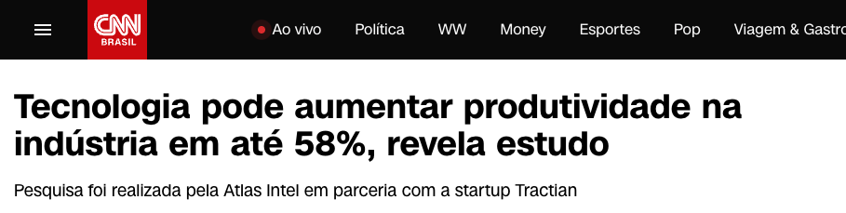


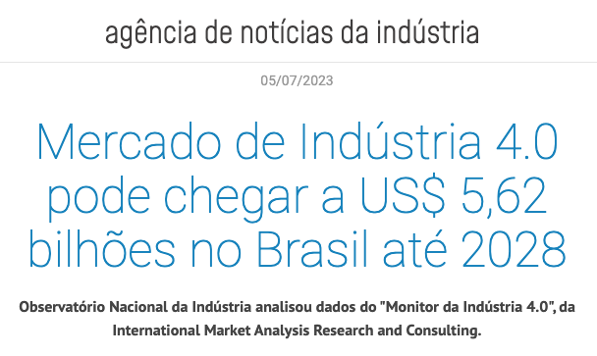
Indústria 4.0: Contextos Global e Brasileiro

Slide 3
Objetivo do Projeto Maturidade 4.0
Desenvolver uma metodologia para a avaliação da maturidade de empresas industriais no uso de ferramentas e métodos da Indústria 4.0

Slide 4
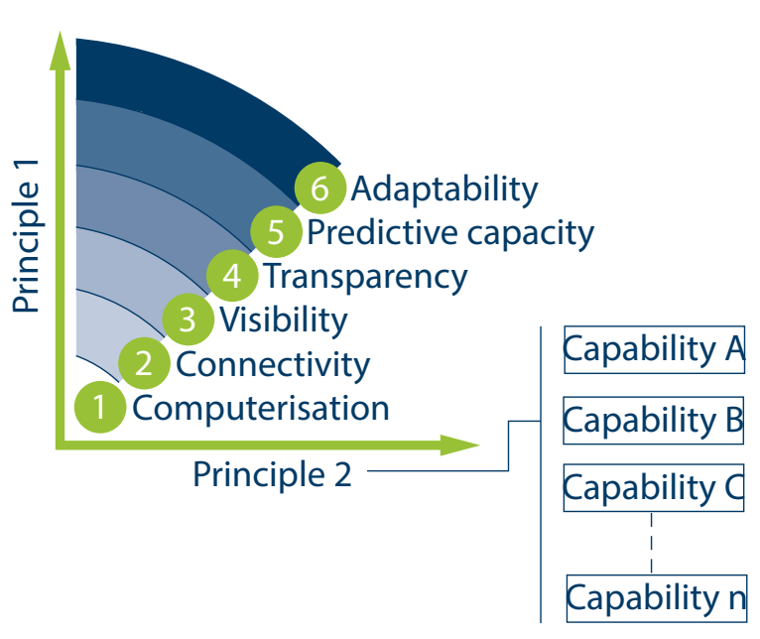
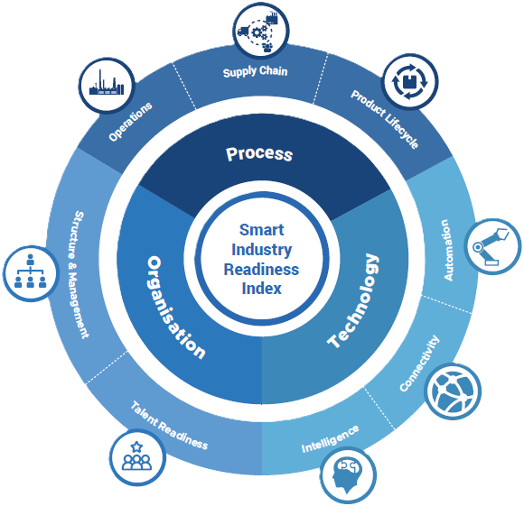
Visão Geral da Metodologia
Princípios
Rigor Técnico-Científico: Reprodutibilidade
Interoperabilidade: Alinhamento a padrões internacionais
Acessibilidade: Facilidade de execução e auditoria
Referências
Acatech: principal referência acadêmica
SIRI: validação internacional em larga escala
Visão Geral
Escala variando de 0 a 6
Mapeamento Capacidades (Acatech) <-> Dimensões (SIRI).
26 “Capacidades” com 87 “Variáveis” de medição
Granularidade na casa do “centésimo de unidade”

Slide 5
Desenvolvimento da Metodologia
Mapeamento entre Capacidades/Acatech e Dimensões/SIRI: 100%
Elaboração das variáveis de medição (perguntas+evidências): 100%
Revisão por pares (manual) das variáveis de medição: 80%
Revisão automatizada (IA) das variáveis de medição: não iniciada
Validação de métodos (execução de avaliação-piloto): não iniciada >>> Atividade "paralela": sistema de auto-avaliação
Consulta Pública
Publicação da versão final da Metodologia

Slide 6



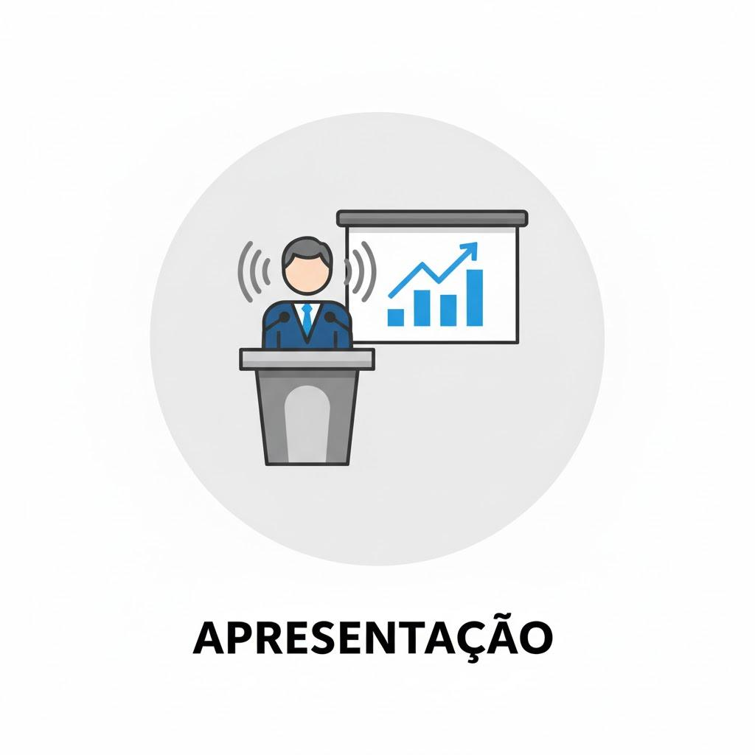


Ações para Engajamento da Comunidade
Visitas / Missões Técnicas em empresas industriais
Reunião aberta com Partes Interessadas
Participação na
Reunião do CAPDA
Seminário de divulgação do Projeto Maturidade 4.0
Contato com empresas validadoras ("piloto")
Consulta pública sobre a Metodologia desenvolvida

Slide 7



Modelos de Operação da Metodologia
Operação direta pelo Inmetro
Operação supervisionada/
revalidada pelo Inmetro
Reconhecimento de competência / acreditação

Slide 8

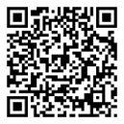
Obrigado!
Emails: rcmachado@inmetro.gov.br raphaelmachado@ic.uff.br
(21) 99346-6084
https://www.linkedin.com /in/raphael-cs-machado/

